Slide 1
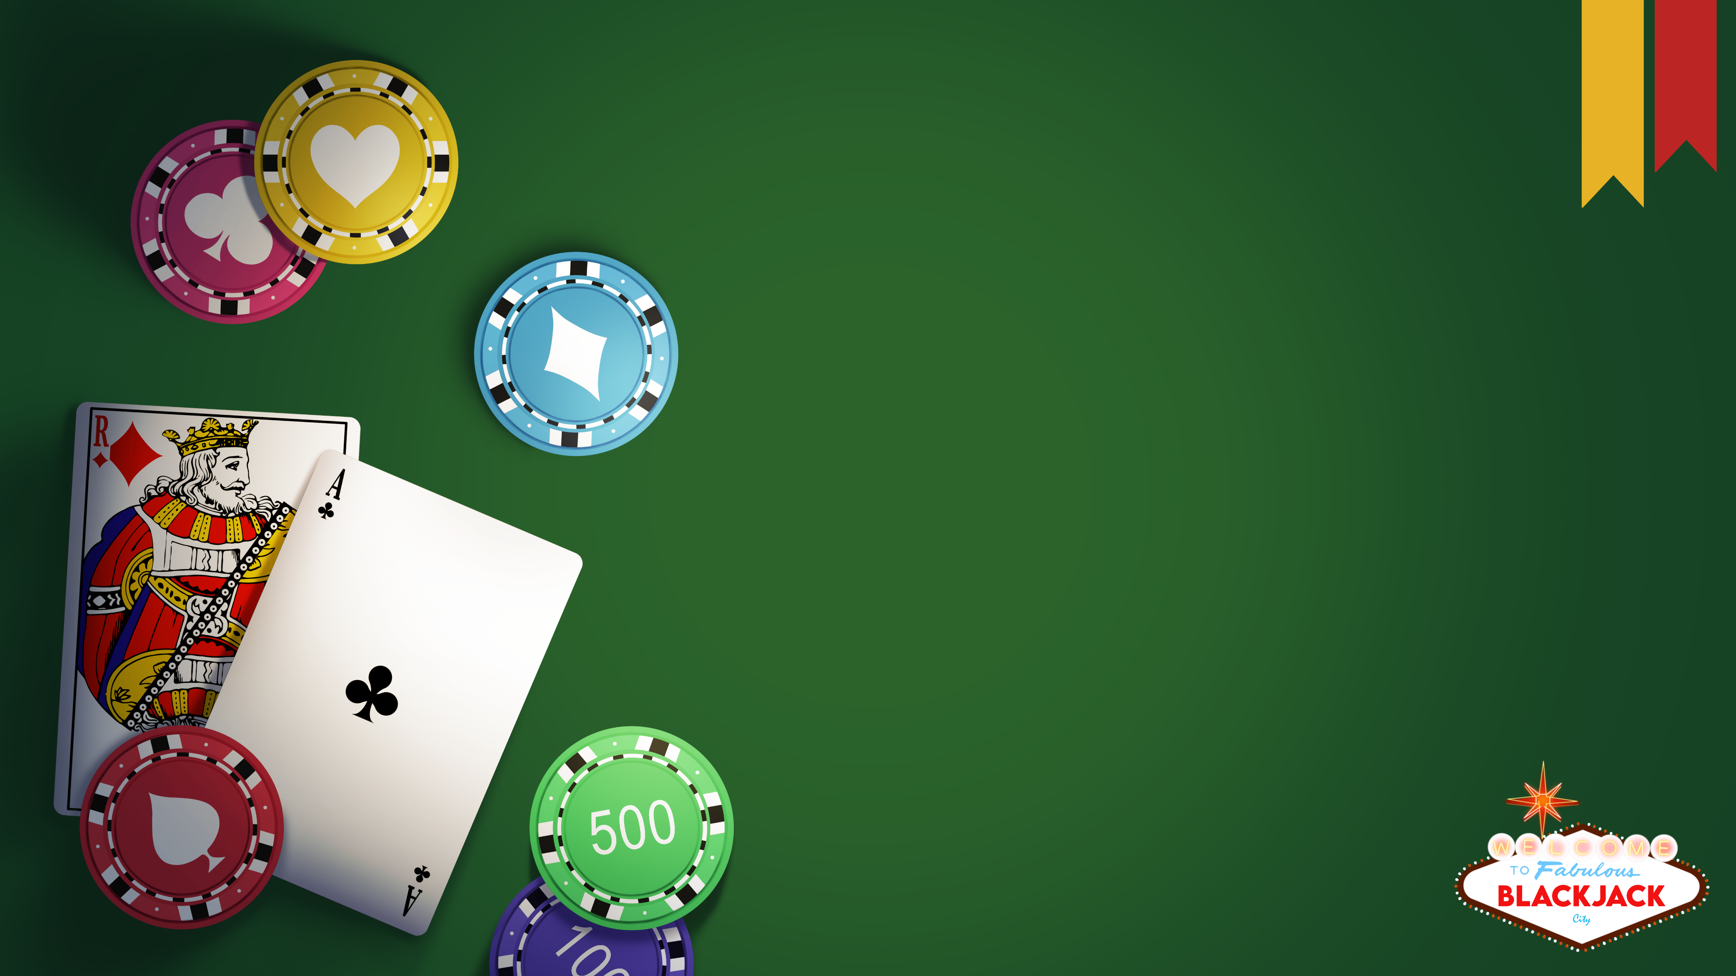
Projet-L2AN1 : BLAKCJACK City
El-Mougharti Hanafi
Vallée Arthur
Couquet Samuel
Stefanos Alexandre

Slide 2

Présentation
Projet Choisi : Jeu de Blackjack
Langage Choisi : Java
Bibliothèque Choisi : libGDX
IDE Choisi : Eclipse
Environnements Choisis : Github et Gradle

Slide 3
Répartition du Travail
Samuel :
Fonctionnement du Blackjack :
Gestion des Paquets
Gestion des Mains
Gestion des Mises
Gestion des musiques
Cahier des Charges

Slide 4
Répartition du Travail
Arthur :
Explication des Règles
Cahier des Charges
Diagramme de Classes UML
Création et affichage des Animations

Slide 5
Répartition du Travail
Hanafi :
SplashScreen
Visuels des Boutons
Cahier de Recettes et Conception Détaillée
Sauvegarde du Volume
Historique des parties

Slide 6
Répartition du Travail
Alexandre :
Github
SplashScreen
Gestion des Victoires/Défaites
Cahier de Recette et Conception Détaillée
Photoshop des Images (Fonds, Plateau)

Slide 7
Remerciements
À Frank Sauvage pour ses conseils et son accompagnement toutes les semaines
À David Janiszek pour l’encadrement du Projet

